Slide 1
Студенческая жизнь общежития №3
2018-2019 ГОД.

Slide 2
Знакомство первокурсников
2018-2019 год нашего общежития начался с заселения первого курса. Заведующий общежитием и члены студ.совета ознакомили ребят первого курса с Правилами проживания, правилами техники пожарной безопасности и распорядком общежития.
Многие студенты-первокурсники активно включились в творческую и спортивную жизнь общежития.

Slide 3
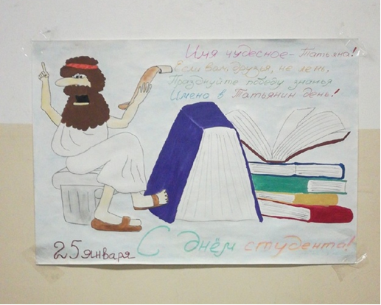
С днём студента!

Slide 4
Отмечаем Halloween!
Старый праздник Хэллоуин
Постучался в двери!
Оторвёмся вместе с ним,
В чудеса поверим,
Накануне Дня Святых
Ведьмами нарядимся,
Напугаем всех живых,
Ух, мы постараемся!
Наберём мешок мы сластей,
Мы сегодня почудим
И подарим людям счастье,
В этот праздник Хэллоуин!

Slide 5
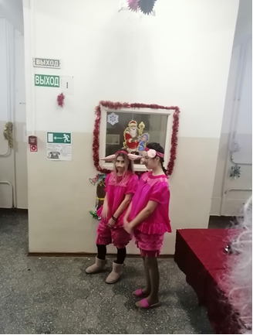
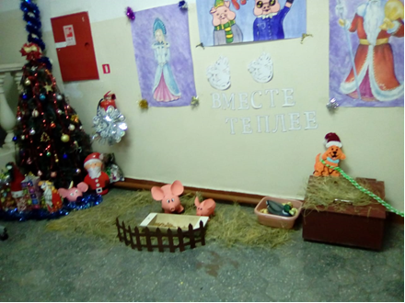
НОВЫЙ ГОД – ГОД СВИНЬИ!
РЕБЯТА ДРУЖНО ГОТОВИЛИСЬ К ВСТРЕЧЕ НОВОГО ГОДА,НАРЯЖАЛИ ХОЛЛ ОБЩЕЖИТИЯ - ПРЕВРАЩАЯ ЕГО В МАЛЕНЬКИЙ СКАЗОЧНЫЙ МИР!

Slide 6
С Днём всех Влюбленных!
С Днём святого Валентина, С днём всех любящих сердец! Пусть его святая сила Даст вам счастье наконец.
Пусть печали все уходят, Им на смену мир придёт, Благоденствие, доходы, Солнце, радость и любовь!

Slide 7
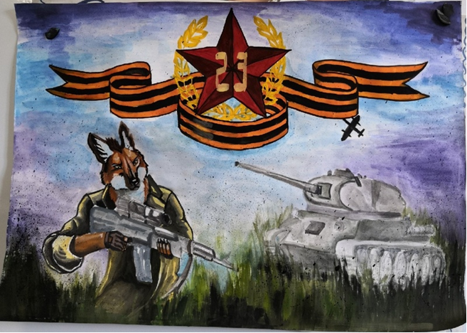
День защитника отечества!
Любимые защитники, примите поздравления! Улыбок, счастья, радости, Удачи и Везения!

Slide 8
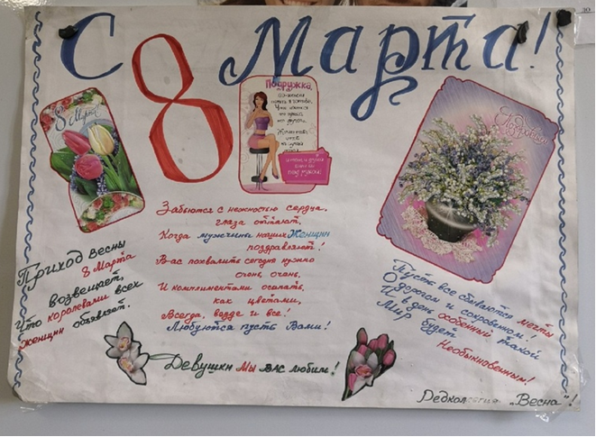
8 марта - международный женский день!
Пусть сбываются мечты В день тепла и красоты, Принесет вам жизнь подарки. С Женским днем 8 Марта!

Slide 9
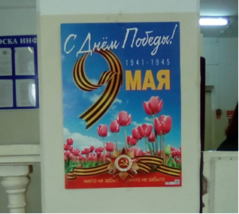
9 мая – День Победы! Поздравляем всех проживающих в общежитии с Великим праздником!
Великий праздник — День Победы,
Памятная дата для страны.
Её отвоевали наши деды,
Стоила она им дорогой цены!
И этот день мы будем помнить вечно,
Их подвиг в сердце навсегда.
Им благодарны бесконечно,
Спасли нам жизнь они тогда.
Желаем мира во всём мире,
И не познать вам страх войны.
Чтоб счастливо всегда все жили,
Спокойствием, добром окружены.

Slide 10
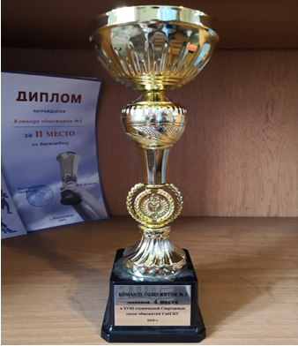
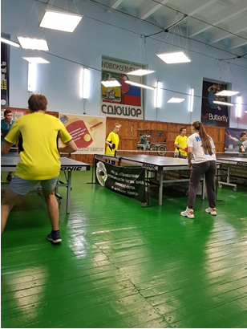
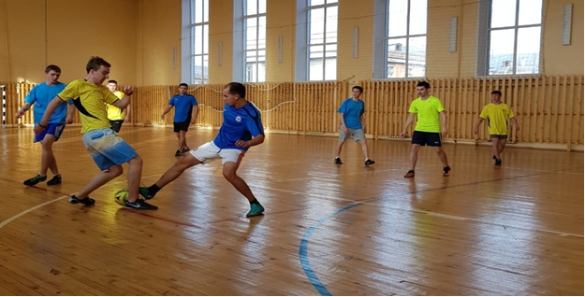
Спортивная жизнь студентов!
С октября стартовала студенческая спартакиада между общежитиями СибГИУ по различным видам спорта!

Slide 11
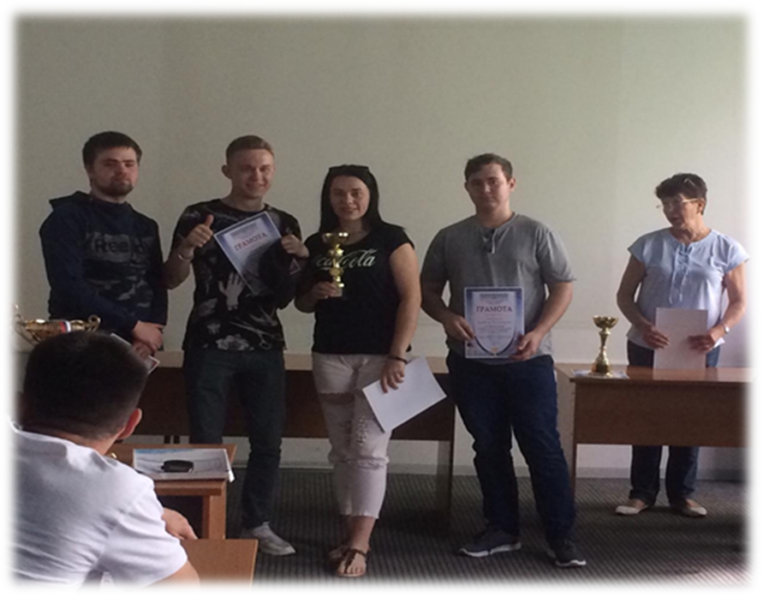
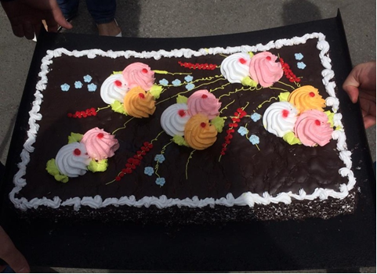
Награждение за почётное 4 место в спартакиаде среди общежитий СибГИУ!

Slide 12
СПАСИБО ЗА ВНИМАНИЕ!

